Slide 1
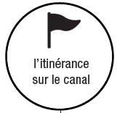
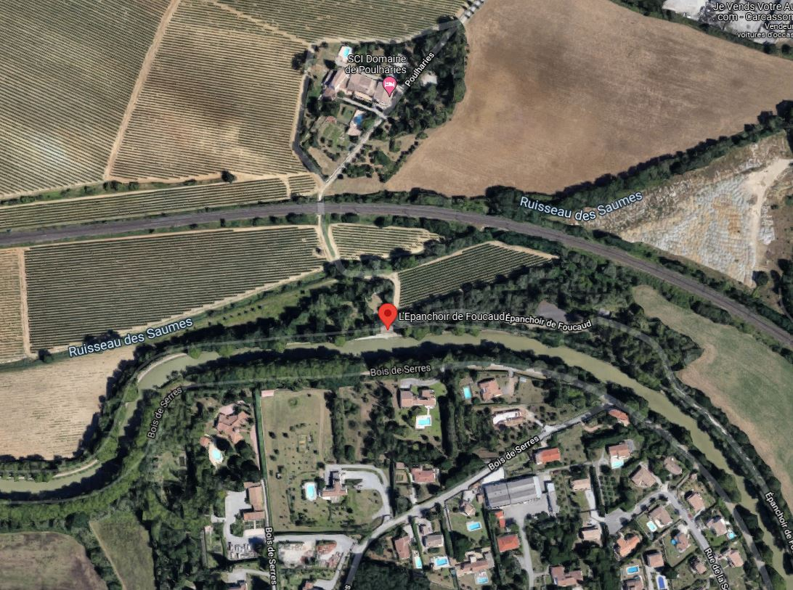
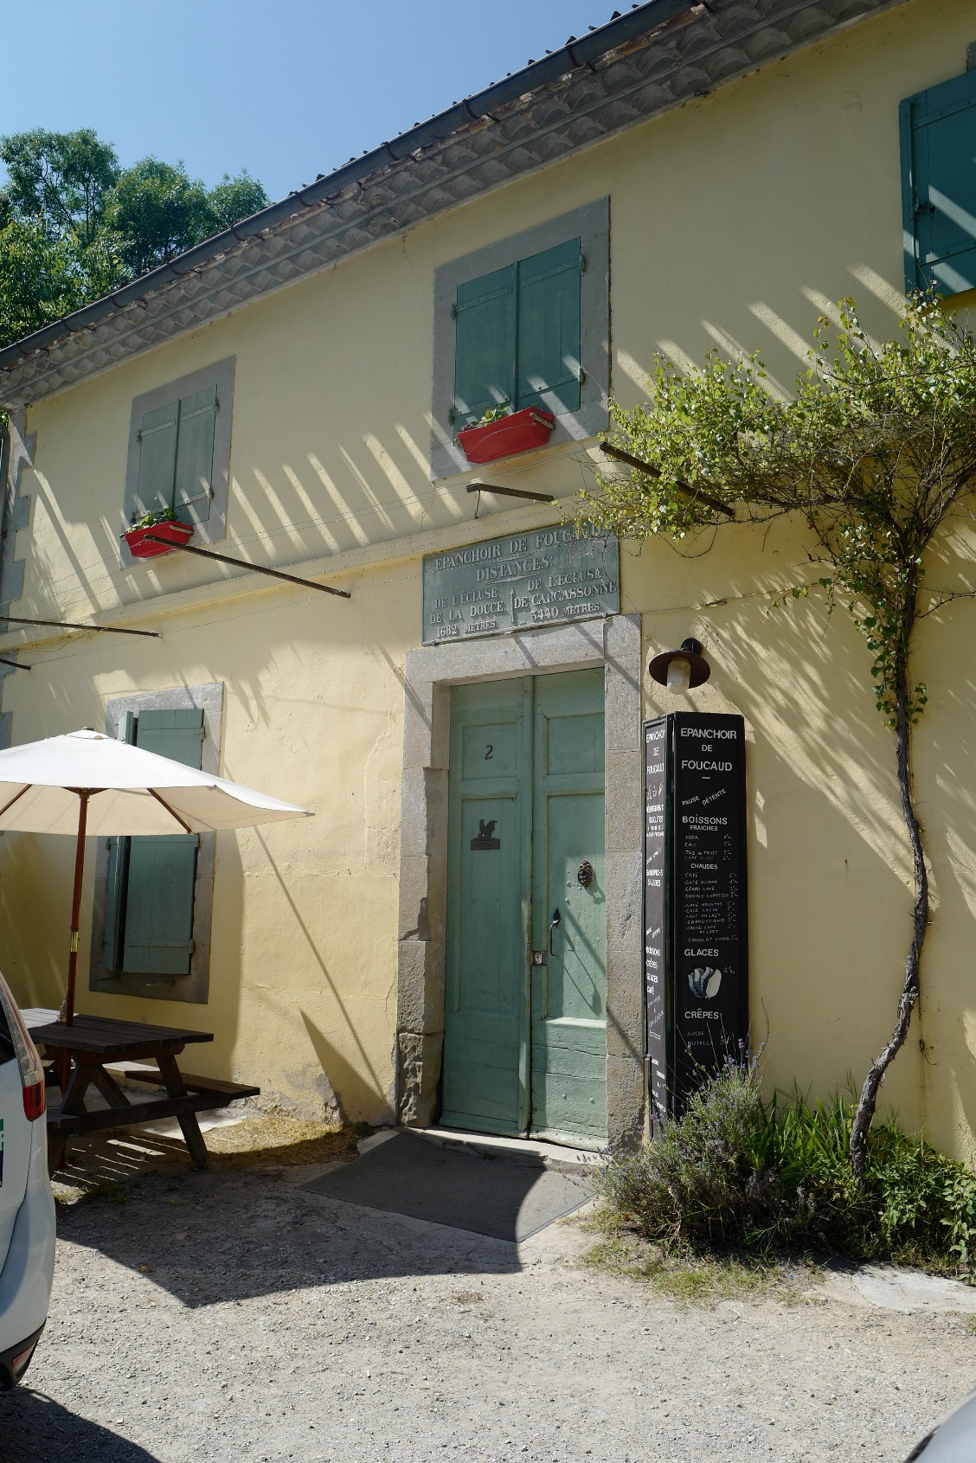
SITE 10 - MC DE FOUCAUD, CARCASSONNE (11)
PRÉSENTATION
localisation
Maison située en entrée de ville de Carcassonne, mais toujours dans un environnement péri-urbain à dominante rurale. Accessible par le chemin de halage, et une piste cyclable devant la maison.
Contexte particulier du site et enjeux :
Carcassonne, ville située en haut d'une colline dans le Languedoc dans le sud de la France, est célèbre pour sa citadelle médiévale, La Cité, avec ses nombreuses tours de guet et sa double enceinte. Les premiers murs ont été construits à l'époque gallo-romaine, tandis que les principaux ajouts ont été apportés aux XIIIe et XIVe siècles. Le château Comtal, qui date du XIIe siècle, propose des expositions archéologiques et une visite des remparts intérieurs.
DESCRIPTION
bâti et foncier
Typologie : Maison Cantonnière R+1+combles Grand jardin
Surface bâti : 120 m²
Surface foncier : 1 623 m²
état
Bon état
Accès :
Accessible par le chemin de halage, et une piste cyclable devant la maison.
diagnostic
Locataire et structure : 2011

Slide 2
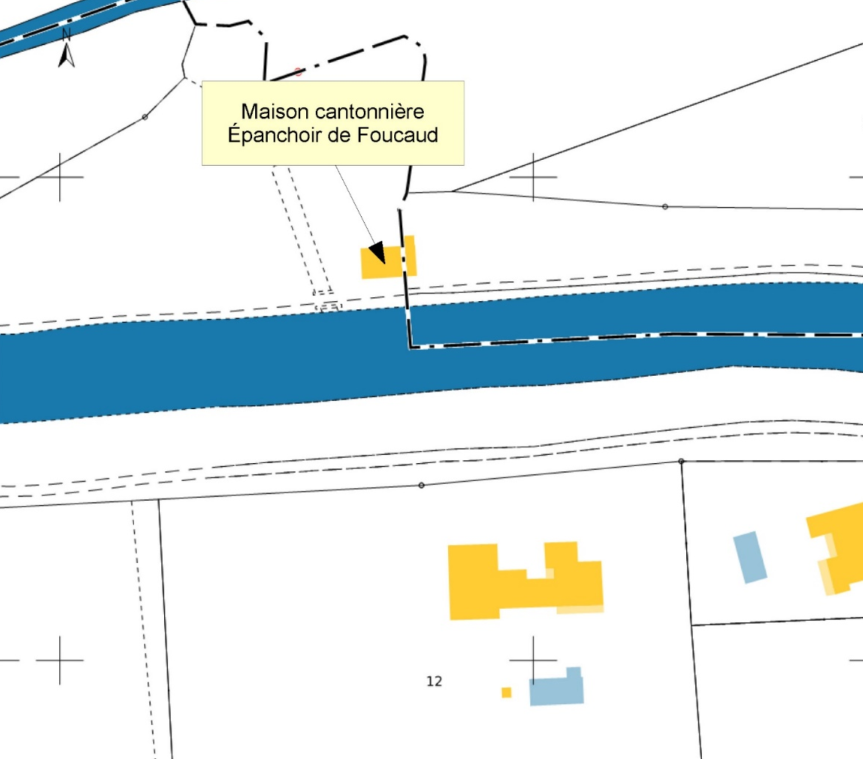
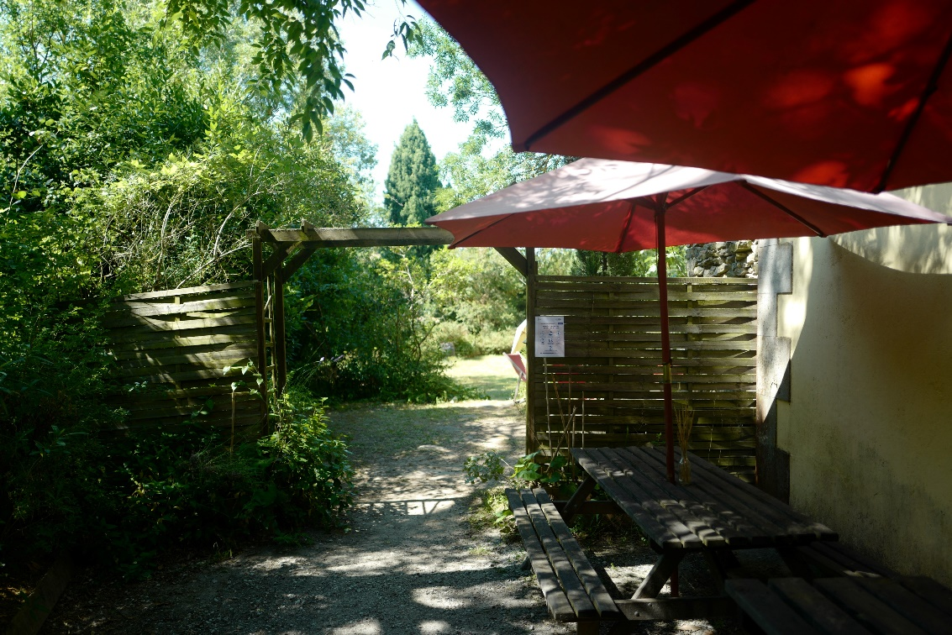
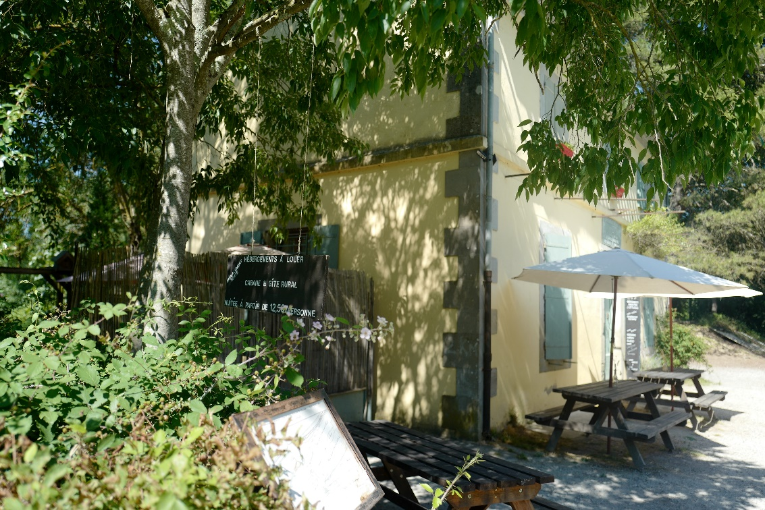
REGLEMENTATIONS
PLU
Zone Nco
Dédiée au corridor écologique
PPRI
Hors zone inondable
FAISABILITÉ
Travaux nécessaires à la mise en place du porjet
PROGRAMMATION
occupation antérieure
occupation actuelle
Activité en cours
programme futur potentiel
Activité de Restauration
Activité d’hébergement
Activités fluviales
Activités associatives et/ou culturelles
attractivité et transformation possibles
Proche Carcassonne
Epanchoir à proximité
Belle partie du canal, bel environnement

Slide 3
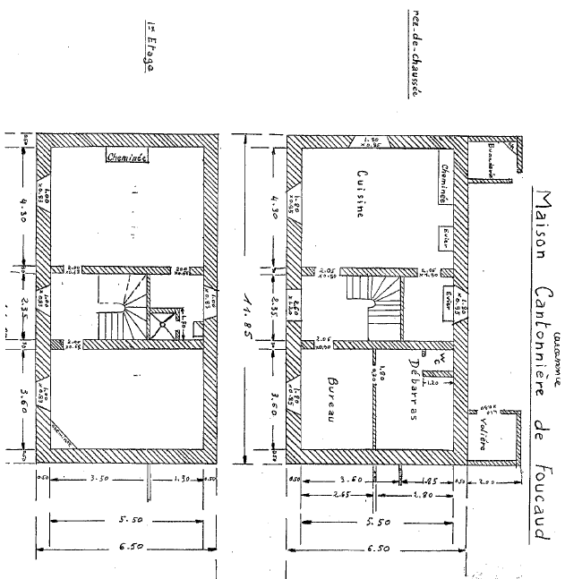
PLANS

